Slide 1
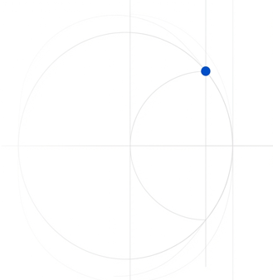
실험적 FRF 측정 및 추정 기법
Hankyong National University
Applied Modeling and Simulation Lab (AMAS)
Presenter: Gyeong Ho Min
Adviser: Un Chang Jeoung

Slide 2
목차
1. 측정 유형 및 장비
2. Input Force 분석
3. 이론적 FRF, 실험적 FRF
3.1 Crosspower, Autopower Formulation
3.2 실험적 FRF 유도과정
4. 허수 (imaginary) FRF와 Mode shape
4.1 Example
5. Coherence
6. FRF Estimation
6.1 FRF Estimation : H1 Estimator
6.2 FRF Estimation: H2 Estimator
6.3 FRF Estimation: HV Estimator
결론

Slide 3
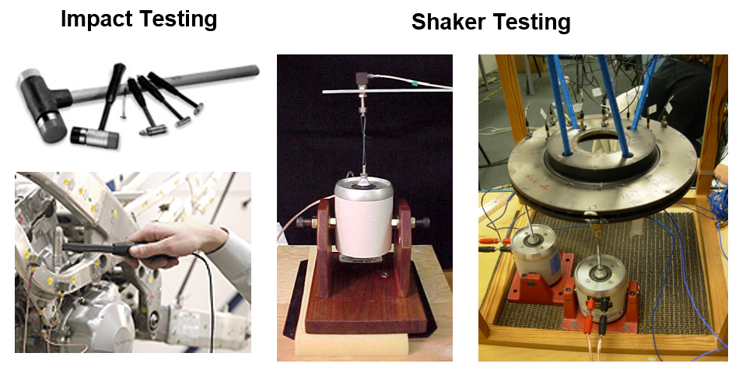
1. 측정 유형 및 장비
시스템 | 입력 | 출력
Mechanical Systems | Newtons | Acceleration (g's), Velocity (m/s) or Displacement (meter)
Acoustical Systems | Q (Volume Acceleration) | Sound Pressure (Pascals)
Combined Acoustic and Mechanical systems | Q or Newtons | Sound Pressure (Pa), Acceleration (g's), etc
Rotational Mechanical Systems | Torque (Nm) | Rotational Displacement (degrees)
이미지 출처: https://community.sw.siemens.com/s/article/what-is-a-frequency-response-function-frf
Notes:
다양한 시스템에서 입력과 출력은 표와 같이 나타납니다.
이중 기계 시스템의 모달 해석을 보면 입력은 뉴턴,

Slide 4
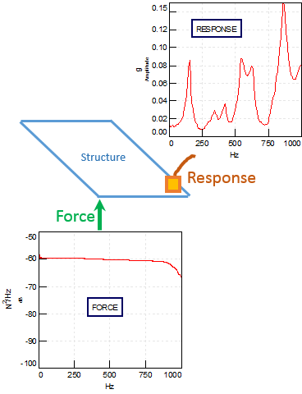
2. Input Force 분석
FRF 측정 조건
짧고 빠른 임펄스를 가진
입력 스펙트럼은 광범위한 주파수 대역에 걸쳐 균일하고 평탄하게 나타남
임팩트 해머: 원하는 주파수에서 평탄한 입력 확보를 위해 팁의 강성·질량 중요
이미지 출처: https://community.sw.siemens.com/s/article/what-is-a-frequency-response-function-frf

Slide 5







3. 이론적 FRF, 실험적 FRF
이론적 FRF
FRF는 일반적으로 단일 대문자 $H를$ 사용되며, 입력은 $X,$ 출력은 $Y$로 표시
실험적 FRF
입력의 Autopower와 입력-출력의 Crosspower를 함께 사용
$$H=\frac{Y}{X}$$
$$H=\frac{S_{xy}}{S_{xx}}$$
이론적 FRF
실험적 FRF
$X$(입력)
$$H$$
$Y$(출력)
$X,Y,H$는 주파수의 함수

Slide 6
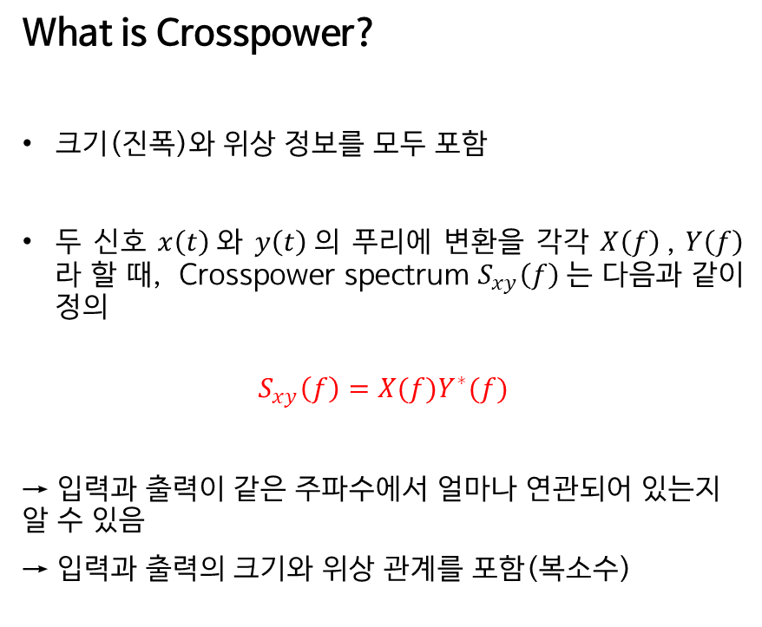
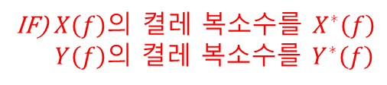
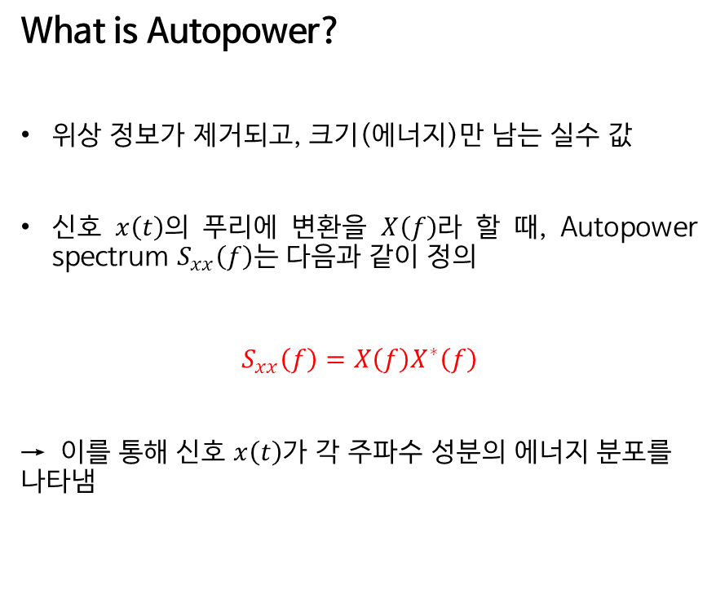
3.1 Crosspower, Autopower Formulation
What is Crosspower?
크기(진폭)와 위상 정보를 모두 포함
두 신호 $x\left(t\right)$와 $y\left(t\right)$의 푸리에 변환을 각각 $X\left(f\right)$, $Y\left(f\right)$ 라 할 때, Crosspower spectrum $S_{xy}\left(f\right)$는 다음과 같이 정의
$$S_{xy}\left(f\right)=X(f)Y^{∗}(f)$$
→ 입력과 출력이 같은 주파수에서 얼마나 연관되어 있는지 알 수 있음
→ 입력과 출력의 크기와 위상 관계를 포함(복소수)
What is Autopower?
위상 정보가 제거되고, 크기(에너지)만 남는 실수 값
신호 $x\left(t\right)$의 푸리에 변환을 $X\left(f\right)$라 할 때, Autopower spectrum $S_{xx}\left(f\right)$는 다음과 같이 정의
$$S_{xx}\left(f\right)=X\left(f\right)X^{∗}\left(f\right)$$
→ 이를 통해 신호 $x\left(t\right)$가 각 주파수 성분의 에너지 분포를 나타냄
IF) $X\left(f\right)의$ 켤레 복소수를 $X^{∗}\left(f\right)$
$Y\left(f\right)의$ 켤레 복소수를 $Y^{∗}\left(f\right)$
Notes:
입력과 상관된 출력 성분 / 입력 에너지
켤레는 “두 신호의 위상 차이만 남기고 비교”하기 위해 사용

Slide 7
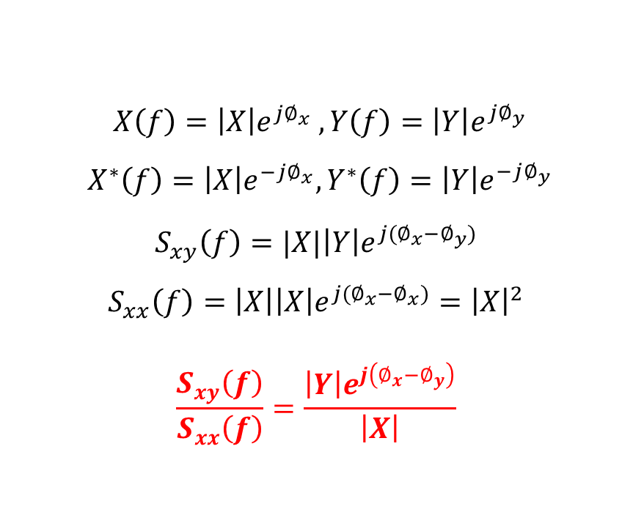


3.2 실험적 FRF 유도과정
실험적 FRF
$$X\left(f\right)=\left|X\right|e^{j∅_{x}} , Y\left(f\right)=\left|Y\right|e^{j∅_{y}}$$
$$X^{∗}\left(f\right)=\left|X\right|e^{−j∅_{x}}, Y^{∗}\left(f\right)=\left|Y\right|e^{−j∅_{y}}$$
$$S_{xy}\left(f\right)=|X|\left|Y\right|e^{j{(∅}_{x}−∅_{y})}$$
$$S_{xx}\left(f\right)=\left|X\right|\left|X\right|e^{j{(∅}_{x}−∅_{x})}={\left|X\right|}^{2}$$
$$\frac{S_{xy}\left(f\right)}{S_{xx}\left(f\right)}=\frac{\left|Y\right|e^{j\left(∅_{x}−∅_{y}\right)}}{\left|X\right|}$$
$$H=\frac{S_{xy}}{S_{xx}}$$
실험적 FRF
Notes:
입력과 상관된 출력 성분 / 입력 에너지
켤레는 “두 신호의 위상 차이만 남기고 비교”하기 위해 사용

Slide 8
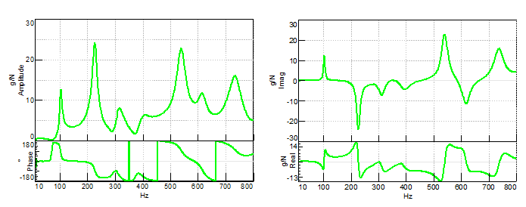
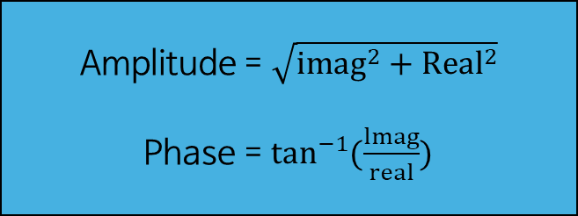
4. 허수 (imaginary) FRF와 Mode shape
Real Part, Imaginary part
FRF는 입력 대비 출력의 주파수 응답을 나타내는 복소 함수
진폭과 위상 정보를 포함
Imaginary FRF and Response
자연(공진) 주파수에서 실수부는 0에 가까워지고, 허수부는 0을 기준으로 peak를 나타남
피크의 방향은 해당 공진 주파수와 관련된 모드 형상을 결정하는데 활용
Amplitude = $\sqrt{imag^{2}+{Real}^{2}}$
Phase = $\tan^{−1}{(\frac{lmag}{real})}$
(진폭, 위상 그래프)
(실수, 허수 그래프)
이미지 출처: https://community.sw.siemens.com/s/article/what-is-a-frequency-response-function-frf
Notes:
“이렇게 해서 FRF를 구하면, 결과는 단순한 값이 아니라 복소수 형태로 나타납니다.”
“즉, FRF는 크기뿐만 아니라 위상 정보까지 포함된 함수입니다.”
“이 복소수를 해석하는 방법은 두 가지가 있는데, 하나는 진폭과 위상으로 보는 방법, 다른 하나는 실수부와 허수부로 나누어 보는 방법입니다.”
오른쪽 그래프
“특히 공진 주파수에서는 실수부는 0에 가까워지고, 허수부는 최대값(peak)을 나타냅니다.”
“그래서 이 허수부의 피크와 부호를 이용하면 각 주파수에서의 **모드 형상(mode shape)**을 파악할 수 있습니다.”

Slide 9
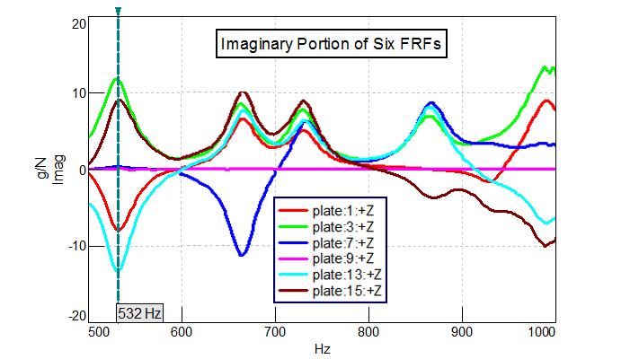
4.1 Example
Imaginary FRF
여러 위치에서 FRF를 측정하여 구조물의 응답을 분석함
532 Hz에서 허수 FRF를 비교함
측정 위치에 따라 위상과 진폭이 다르게 나타남
Mode Shape
특정 위치(1, 13)는 위상이 같음 → 같은 방향으로 움직임
위치(3, 15)는 반대 위상 → 반대 방향으로 움직임
일부 위치(7, 9)는 진폭이 작음 → 변형이 적음
532Hz
동일 주파수에서도 위치에 따라 위상과 응답이 달라지며,
이는 모드 형상을 결정
이미지 출처: https://community.sw.siemens.com/s/article/what-is-a-frequency-response-function-frf
Notes:
“532Hz에서 허수 FRF를 보면 위치에 따라 위상과 진폭이 다르게 나타납니다. 특히 같은 위상을 가지는 지점들은 같은 방향으로 진동하고, 반대 위상은 반대 방향으로 움직입니다. 이러한 정보를 통해 모드 형상을 파악할 수 있습니다.
공진 주파수에서는 응답이 허수부에 지배되므로, 허수부의 크기와 부호를 이용해 모드 형상을 효과적으로 파악할 수 있음
공진에서는 허수부가 거의 전부이기 때문”
하지만 이는 모드형상을 볼 때 사용되는 것이며, 전체적 파악을 위해서는 전체 FRF, 즉 실수부가 포함된 FRF의 분석이 필요합니다.

Slide 10
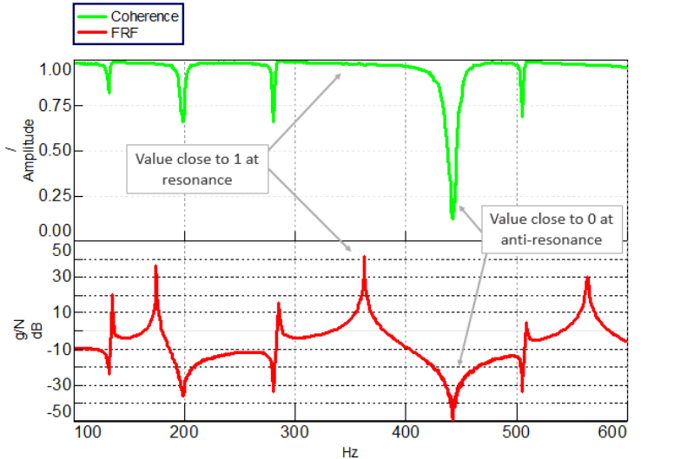

5. Coherence
What is Coherence?
Coherence는 입력과 출력 간의 선형 관계를 나타내는 함수
주파수에 따라 값이 변하며, 0 ~ 1 범위의 값을 가짐
coherence ≈ 1: 입력–출력 관계 명확 (신뢰도 높음)
coherence ≈ 0: 노이즈 영향 큼 (신뢰도 낮음)
$Coherence$
$$γ^{2}=\frac{{\left|S_{xy\left(f\right)}\right|}^{2}}{S_{xx}\left(f\right)S_{yy}\left(f\right)}$$
$$S_{xy}\left(f\right)=X\left(f\right)Y^{∗}\left(f\right)$$
$$Y\left(f\right)=H\left(f\right)X\left(f\right)$$
$$Y^{∗}\left(f\right)=H^{∗}\left(f\right)X^{∗}\left(f\right)$$
따라서
$$S_{xy}\left(f\right)=H^{∗}\left(f\right)S_{xx}\left(f\right)$$
$$γ^{2}=\frac{{\left|H^{∗}\left(f\right)S_{xx}\left(f\right)\right|}^{2}}{S_{xx}\left(f\right)S_{yy}\left(f\right)}$$
노이즈가 없을 경우: 1
$$γ^{2}=\frac{{\left|H\left(f\right)\right|}^{2}S_{xx}\left(f\right)}{S_{yy}\left(f\right)}$$
Coherence, FRF
의미 있는 coherence를 위해서는 반복 측정이 필요
Averaging → 안정화, Coherence → 검증
이미지 출처: https://community.sw.siemens.com/s/article/what-is-a-frequency-response-function-frf
Notes:
“지금까지 FRF를 통해 시스템의 특성과 모드 형상을 확인할 수 있었습니다.”
“그런데 여기서 한 가지 중요한 질문이 있습니다.”
“이 FRF 결과를 얼마나 신뢰할 수 있는가?”
“이 신뢰도를 평가하는 지표가 바로 Coherence입니다.”
“Coherence는 입력과 출력 간의 선형 관계의 신뢰도를 나타내는 함수입니다.”
“값은 주파수에 따라 변하며, 0에서 1 사이의 값을 가집니다.”
“Coherence가 1에 가까우면 입력과 출력의 관계가 명확하고, 0에 가까우면 노이즈 등의 영향이 크다고 해석할 수 있습니다.”
“수식적으로 보면, coherence는 다음과 같이 정의됩니다.”
(수식 짚기)
“이 식의 의미를 보면,”
“분자 $∣H\left(f\right)∣^{2}S_{xx}\left(f\right)$는 입력으로부터 이론적으로 예측되는 출력 에너지를 의미하고,”
“분모 $S_{yy}\left(f\right)$는 실제로 측정된 전체 출력 에너지를 의미합니다.”
“따라서 coherence는,”
“출력 신호 중에서 입력으로 설명 가능한 비율”
“즉, 입력이 출력에 얼마나 제대로 반영되었는지를 나타내는 지표입니다.”
“이상적인 경우 coherence는 1이 되지만, 실제 측정에서는 노이즈나 비선형성 등의 영향으로 값이 감소하게 됩니다.”

Slide 11
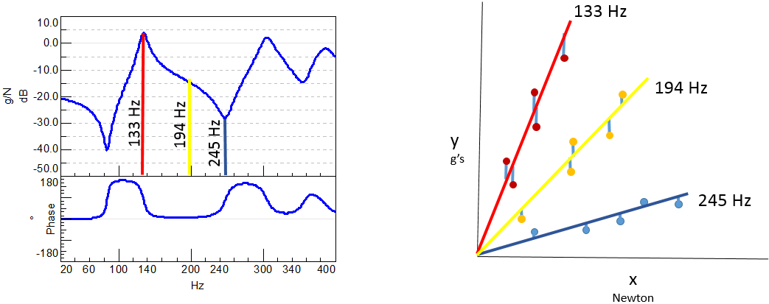

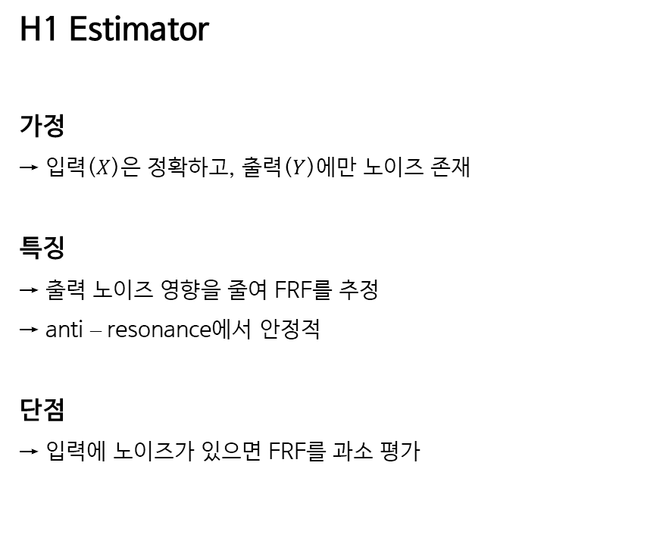




6.1 FRF Estimation : H1 Estimator
H1 Estimator
가정
→ 입력($X$)은 정확하고, 출력($Y$)에만 노이즈 존재
특징
→ 출력 노이즈 영향을 줄여 FRF를 추정
→ anti – resonance에서 안정적
단점
→ 입력에 노이즈가 있으면 FRF를 과소 평가
$X$(입력)
$$H$$
$Y$(출력)
+
$Y=HX+N$(H1 추정기)
$N$ (노이즈)
이미지 출처: https://community.sw.siemens.com/s/article/what-is-a-frequency-response-function-frf
Notes:
“앞에서 coherence를 통해 FRF의 신뢰도를 확인할 수 있었습니다.”
“그렇다면 여기서 한 가지 더 중요한 문제가 있습니다.”
“FRF를 어떻게 추정하느냐에 따라서 이 신뢰도가 달라질 수 있습니다.”
“그래서 FRF를 추정하는 방법이 중요하며, 그 방법 중 하나가 H1 Estimator입니다.”
“이 그래프는 동일한 주파수에서 여러 번 측정한 입력과 출력 데이터를 나타냅니다. 점들이 흩어지는 이유는 노이즈 때문이며, H1 추정기는 입력은 고정하고 출력 방향으로만 보정하여 가장 적절한 기울기, 즉 FRF를 계산합니다.”

Slide 12
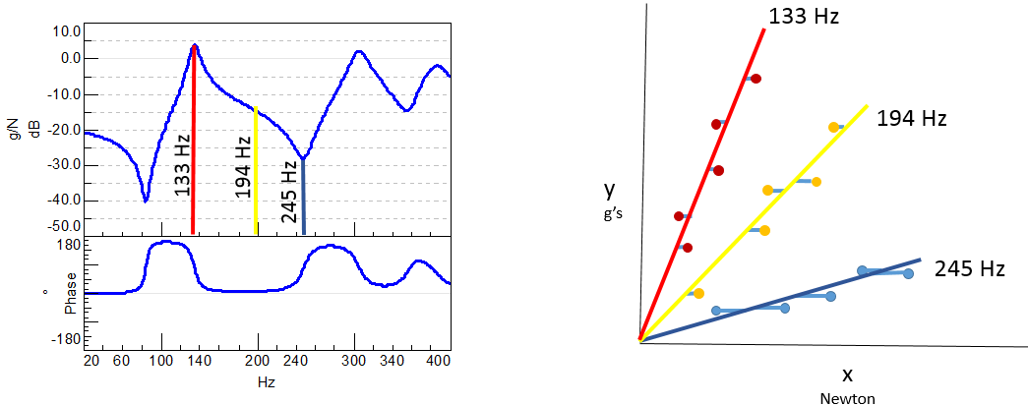

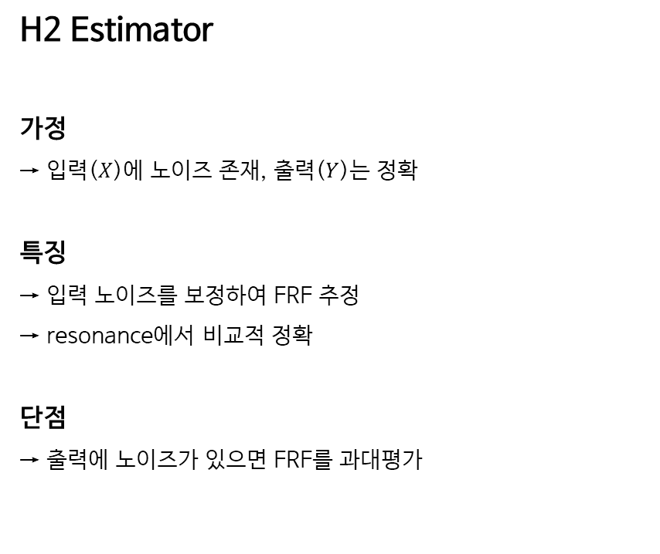


6.2 FRF Estimation: H2 Estimator
H2 Estimator
가정
→ 입력($X$)에 노이즈 존재, 출력($Y$)는 정확
특징
→ 입력 노이즈를 보정하여 FRF 추정
→ resonance에서 비교적 정확
단점
→ 출력에 노이즈가 있으면 FRF를 과대평가
$X$(입력)
$$H$$
$Y$(출력)
-
$Y=H\text{(}\text{X}−\text{M}\text{)}$ (H2 추정기)
$M$ (노이즈)
이미지 출처: https://community.sw.siemens.com/s/article/what-is-a-frequency-response-function-frf
Notes:
Averaging FRF Measurements
FRF는 측정 조건에 따라 변동이 발생할 수 있음
노이즈 및 가진 불균일로 인해 결과의 신뢰도가 낮아질 수 있음.
여러 번 측정한 FRF를 평균하여 노이즈 영향을 줄이고, 신뢰도를 향상시킴

Slide 13
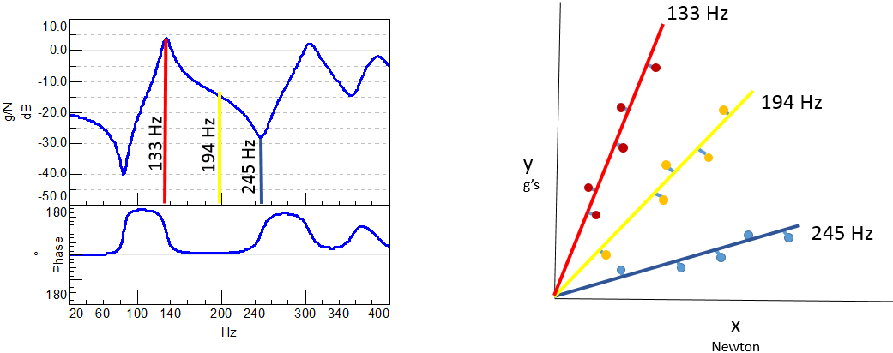



6.3 FRF Estimation: HV Estimator
HV Estimator
가정
→ 입력($X$)과 출력($Y$) 모두 노이즈 존재
특징
→ H1과 H2의 특성을 결합한 방법
→ 전체 주파수 영역에서 안정적
→ 실제 측정 환경에 가장 적합
$X$(입력)
$$H$$
$Y$(출력)
-
-
$$Y−N=H(X−\text{M}\text{)}$$
(HV 추정기)
$M$ (노이즈)
$N$ (노이즈)
이미지 출처: https://community.sw.siemens.com/s/article/what-is-a-frequency-response-function-frf
Notes:
Averaging FRF Measurements
FRF는 측정 조건에 따라 변동이 발생할 수 있음
노이즈 및 가진 불균일로 인해 결과의 신뢰도가 낮아질 수 있음.
여러 번 측정한 FRF를 평균하여 노이즈 영향을 줄이고, 신뢰도를 향상시킴

Slide 14
결론
실험적 FRF의 의의
이론을 보완하고, 실제 시스템 해석 및 설계에 직접 활용되는 핵심 도구
실제 시스템의 동특성을 실험 기반으로 정량적 분석 가능
Crosspower / Autopower 기반으로 안정적인 FRF 추정 수행
허수 FRF를 통해 공진 및 모드 형상 직관적 파악 가능
Coherence를 이용한 측정 신뢰도 평가 가능
H1, H2, HV 추정기법을 통해 노이즈 조건에 따른 최적 추정 가능
Notes:
Averaging FRF Measurements
FRF는 측정 조건에 따라 변동이 발생할 수 있음
노이즈 및 가진 불균일로 인해 결과의 신뢰도가 낮아질 수 있음.
여러 번 측정한 FRF를 평균하여 노이즈 영향을 줄이고, 신뢰도를 향상시킴

